Slide 1
Otevřená mapa využití krajiny (OMVK)

Slide 2
Otevřená mapa využití krajiny
jeden z pilotních záměru projektu SDI4Apps (http://sdi4apps.eu/ ).
kládě za cíl vytvořit co nejvíc podrobnou mapu využití krajiny na základě dostupných dat. Navíc se teď pracuje na komponentech, které umožni uživatelům upravovat datovou sadu OMVK z mobilní/web aplikaci.

Slide 3
Využití mapy
Mapu lze použit pro účely územního plánovaní
Ale taktéž se nabízí i různá zajímavá využiti na nižších úrovních čili rozhodnuti, se kterými se potýkají obyčejné občane: kde pořídit nemovitost, kam jet na dovolenou; anebo menši firmy: kde postavit sklad, kde otevřít restauraci atd.

Slide 4
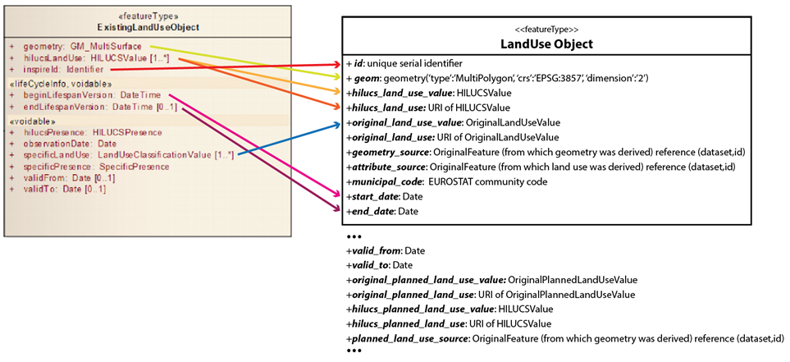
Datový model

Slide 5
Hlavní rozdíly
přidání atributů:
geometry_source (zdroj geometrii prvku, např. {‘dataset’:’Corine Land Cover 2012’,’id’:’EU-100042’}, {‘dataset’:’Ruian_Parcely’,’id’:’ 2274714201’,‘url’:’http://vdp.cuzk.cz/vdp/ruian/parcely/2274714201’})
attribute_source (zdroj podle kterého se určila třída využití krajiny daného prvku)
municipal_code (kód obce dle čiselniku Eurostatu, např. )

Slide 6
Postup vypočtu geometrii prvku OMVK
Hranice obci, pro niž se generuje OMVK, se vezme jako maska
Průnik všech parcel s maskou obci se přidá do OMVK mapy obci
Zkontroluje se, zda plocha pokryta parcelami se rovna celkové ploše obci, pokud je to tak, znamená to, že už cele území obci je pokryto mapou OMVK a tak se cely algoritmus ukončí, pokud, ale ne, tak to bude znamenat, že ještě není cele území je pokryto OMVK, a algoritmus bude pokračovat
Následně se maska zmenší o území, pokryté parcelami
Pak se spočte průnik farmářských bloku z LPISu s maskou, upravenou v minulém kroku
Průnik se zapíše do výsledné OMVK obci
Zase provede se kontrola, zda jíž není pokryto cele území obci, pokud není pokryto
Tak se od masky odečte území pokryté ploškami LPISu

Slide 7
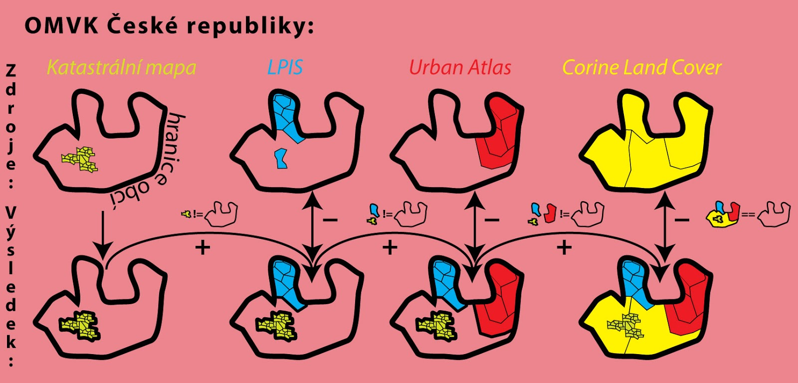
Postup vypočtu geometrii prvku OMVK

Slide 8
Převod atributu
ZpusobVyuzitiPozemku | Vyznam | HILUCS
1 | skleník, pařeniště | 112
2 | školka | 332
3 | plantáž dřevin | 120
4 | les jiný než hospodářský | 120
5 | lesní pozemek, na kterém je budova | 120
6 | rybník | 632
7 | koryto vodního toku přirozené nebo upravené | 632
8 | koryto vodního toku umělé | 632
9 | vodní nádrž přírodní | 632
10 | vodní nádrž umělá | 432
11 | zamokřená plocha | 632
12 | společný dvůr | 530
13 | zbořeniště | 530
14 | dráha | 411
15 | dálnice | 411
16 | silnice | 411
17 | ostatní komunikace | 411
18 | ostatní dopravní plocha | 415
19 | zeleň | 344
20 | sportoviště a rekreační plocha | 343
21 | hřbitov, urnový háj | 335
22 | kulturní a osvětová plocha | 341
23 | manipulační plocha | 411
24 | dobývací prostor | 133
25 | skládka | 433
26 | jiná plocha | 650
27 | neplodná půda | 630
28 | vodní plocha, na které je budova | 632
29 | fotovoltaická elektrárna | 244

Slide 9
Případ, kdy ze zdrojových dat které tvoří plošky OMVK není možno odvodit třídu využití krajiny

Slide 10
Prvek OMVK
id: 1
hilucs_land_use_value: 411
hilucs_land_use: http://inspire.ec.europa.eu/codelist/HILUCSValue/4_1_1_RoadTransport
original_land_use_value: 17
original_land_use: ostatní komunikace
geometry_source: {‘dataset’:’RUIAN - parcely’,’id’:’PA.2281304201’,’url’:’http://vdp.cuzk.cz/vdp/ruian/parcely/2281304201 ’}
attribute_source: {‘dataset’:’RUIAN - parcely’,’id’:’PA.2281304201’,’attribute’:’způsob využití’, ’url’:’http://vdp.cuzk.cz/vdp/ruian/parcely/2281304201 ’}
municipal_code: CZ0201529303
start_date: 28.09.2016
end_date:

Slide 11
Publikace
WMS/WFS služby:
http://gis.lesprojekt.cz/wms/open_land_use/at?
http://gis.lesprojekt.cz/wms/open_land_use/cz?
http://gis.lesprojekt.cz/wms/open_land_use/lt?
http://gis.lesprojekt.cz/wms/open_land_use/sk?
http://gis.lesprojekt.cz/wms/open_land_use/vl?
http://gis.lesprojekt.cz/wms/open_land_use/birmingham?
http://gis.lesprojekt.cz/wms/open_land_use/paris?
http://gis.lesprojekt.cz/wms/open_land_use/pedavena?
http://data.datacove.eu:8080/geoserver/ows?service=WFS&version=2.0.0&request=GetFeature&STOREDQUERY_ID=GetLandUsePerCountry&COUNTRY=Hungary
http://data.datacove.eu:8080/geoserver/ows?service=WFS&version=2.0.0&request=GetFeature&STOREDQUERY_ID=GetLandUsePerCountry&COUNTRY=Serbia
Stahování dat:
http://sdi4apps.eu/open_land_use/download/
Anebo http://sdi4apps.eu/open_land_use/download/adm_unit/ + kód obce dle Eurostatu,
např. http://sdi4apps.eu/open_land_use/download/adm_unit/cz529303

Slide 12
Plány do budoucna
Nastroj na přidaní-úpravu dat uživateli
Publikace datové sady ve formátu RDF

Slide 13
Děkuji za pozornost!
(dmitrii@hsrs.cz)

